Slide 1
KUYRUK (QUEUE)

Slide 2
Hedef
Yığın ve kuyruk veri modellerinin tanımlarını,
kuyruk veri modellerinde bulunması gereken temelişlevleri,
Dizi üzerinde kaydırmalı,
Dizi üzerinde çevrimsel kuyruk tasarımını,
Bağlantılı listeyle kuyruk tasarımını

Slide 3
Hatırlatma
Bilginin geliş sırasına göre, en son gelen elemana ilk erişilen liste yapısına yığın (stack) denir.
Bu yapıdaki listeler LIFO-Last In First Out (Son Gelen İlk Çıkar) listeler olarak da isimlendirilir.

Slide 4

kuyruk

Slide 5
Kuyruk
Bir bankada fatura yatırmak için sırada bekleyen insanlar bir kuyruk örneği oluştururlar. Sıraya ilk giren kişi (Kuyruğun en önündeki kişi) ödemesini yaptıktan sonra sıra bir sonraki kişiye gelir.
Yeni gelen bir kişi ise kuyruğun en sonuna gitmek zorundadır. En son hizmeti kuyruğun en sonundaki kişi alır.
Kuyruk (queue), gelen isteklere bilginin geliş sırasına göre hizmet veren liste yapısıdır. Bu yapıdaki listeler FIFO-First In First Out (İlk Gelen İlk Çıkar) listeler olarak da isimlendirilir.

Slide 6
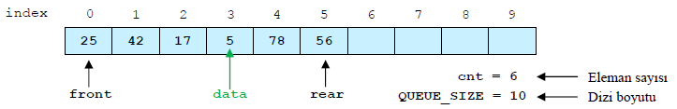

Slide 7
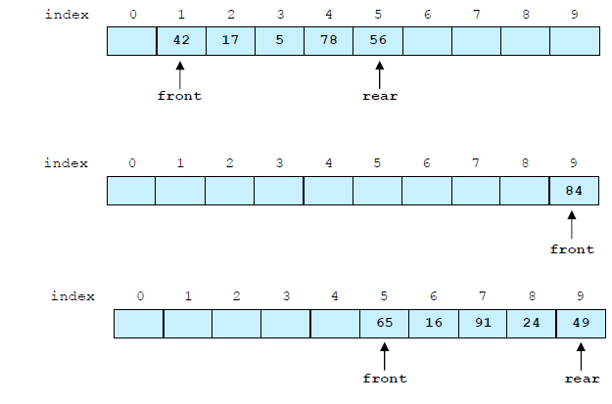

Slide 8
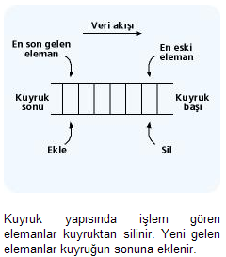

Slide 9
Kuyruk yapısını gerçekleştirebilmek için gerekli fonksiyonlar aşağıdaki gibidir:
createQueue :Boş bir kuyruk yaratılır.
append : Kuyruğa gelen eleman kuyruğun en sonuna eklenir.
serve : Kuyruğun en başındaki eleman kuyruktan silinir.
queueEmpty : Kuyruğun boş olup olmadığı bilgisi verilir.
queueFull :Kuyruğun dolu olup olmadığı bilgisi verilir.

Slide 10
X[i]:
A
B
C
D
E
F
Kuyruk başı
Kuyruk sonu
A
B
C
D
E

Slide 11
Kuyruk tanımı
n elemanlı kuyruk adlı br doğrusal kuyruk
Kuyruk[1:n] type
KB=0;
KS=0;
olarak tanımlanabilir.
Kuyruk başı ve kuyruk sonu başlangıçta aynı yeri göstermektedir.

Slide 12
Kuruğa eleman ekleme
Adım 1. if KS>=es then “Kuyruk Dolu” 4
Adım 2. KS=KS+1
Kuyruk(KS)=İşlem
Adım 3. if KB=0 then KB=1
Adım4. İşlemi Bitir

Slide 13
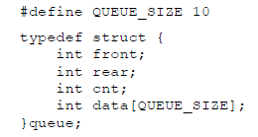




Slide 14
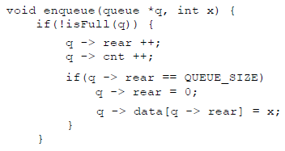
Kuyruğa Eleman Eklemek

Slide 15
Kuyruktan eleman çıkarma
Adım1. if kb=0 then “boş”
Adım2. İşlem=kuyruk[kb]
Adım3. if kb=ks then kb=ks=0 else kb=kb+1
Adım4. başka eleman çıkarılacak mı? 1
Adım 5 İşlemi bitir

Slide 16
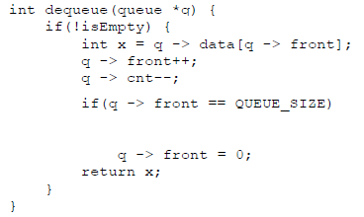
Kuyruktan Eleman Çıkarma İşlemi (dequeue)

Slide 17
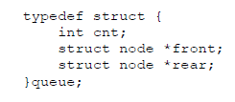



KUYRUKLAR & BAĞLI LİSTE

Slide 18
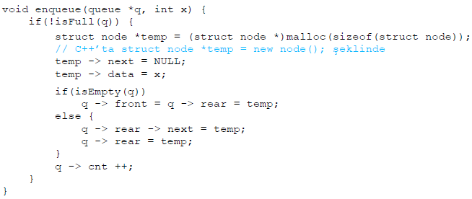

Slide 19
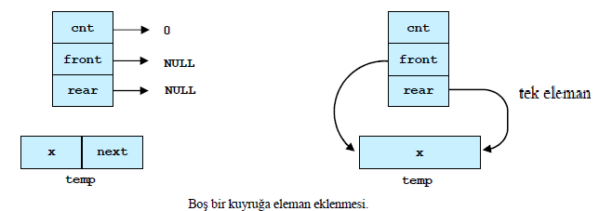
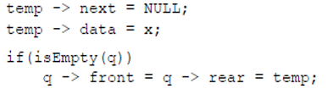

Slide 20
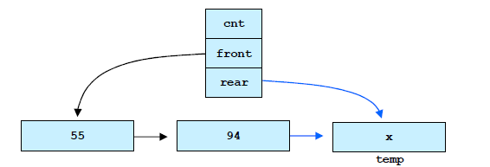
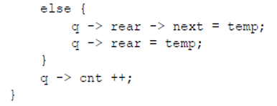

Slide 21
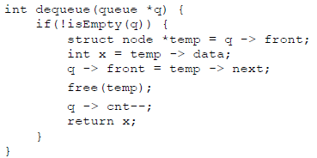
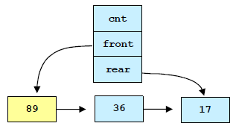
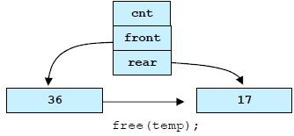

Kuyruktan Elemen Çıkarma (BağlıListe)

Slide 22
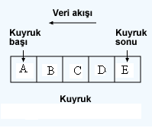

Slide 23
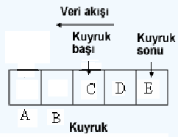
Veri akışı

Slide 24
Animasyonda da izlediğiniz gibi kuyruğun başındaki bir elemana hizmet verildiğinde işlemin bir dizi üzerinde yapıldığı düşünülürse, hizmet verilen elemanlara ait gözler kullanılmayacaktır. Yeni gelen elemanlar da kuyruktaki son elemanın arkasına ekleneceği için, bir süre sonra dizinin başında kullanılmayan gözler olmasına rağmen, dizinin sonunda yer kalmayacaktır.

Slide 25
Bu problemi önlemenin bir yolu, kuyruktan bir eleman çıktığında dizide bulunan bütün elemanları öne doğru birer kaydırmaktır. Fakat hareketin fazla olduğu bir kuyrukta bu yöntem sistemin yavaş çalışmasına sebep olacaktır. Bunun için, kullanılabilecek en uygun yöntem dairesel kuyruk yapısı kullanmaktır.

Slide 26
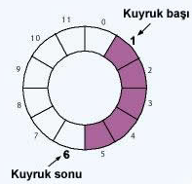
Dairesel kuyruk
Kuyruk başını ve kuyruk sonunu gösteren adreslerin dairesel olarak ilerlediği kuyruk yapısıdır.
Burada n. Adresten sonra 0. adres gelebilmektedir.

Slide 27
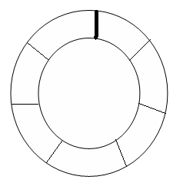
A
B
C
D
E
F
G
H
I
KB
KS
G
A
B
F
E
C
D

Slide 28
Kuyruğun başını ve sonunu gösteren adreslerin dairesel olarak ilerlediği yani, n. adresten sonra 0. adresin geldiği kuyruk yapısına dairesel kuyruk yapısı denir.
Dairesel kuyruğa bir eleman eklendiğinde kuyruğun sonunu gösteren adres 1 artar. Dairesel kuyruktan bir eleman silindiğinde kuyruğun başını gösteren adres 1 artar.Her iki adres de n. adresi gösterdiğinde bir sonraki adımda 0. adresi göstereceklerdir.

Slide 29
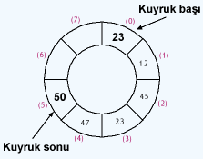

Slide 30
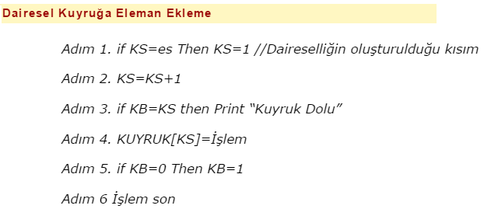

Slide 31
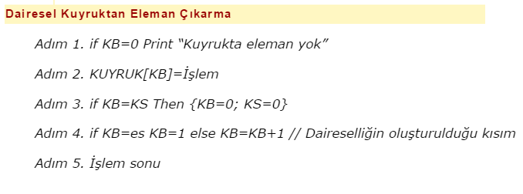

Slide 32
Öncelikli Kuyruk (Priority Queue)
Ancak, bir kavşakta geçiş önceliği cankurtaranındır
Bir hava meydanına iniş sırası bekleyen uçaklar arasında, öncelik sırası acil iniş isteyen uçağındır.
Bir hastanede muayene önceliği durumu en acil olan hastanındır.

Slide 33
Ağ yazıcılarında da az sayfaya sahip belge önce yazılır.
İşletim sisteminde ise en kısa zamanlı işlem önce çalışır.
Gerçek zamanlı işlemler de öncelik değerine sahiptir.
Asansör çalışmasını kontrol eden yazılım
Yazılım bakım süreçlerinde yazılım bölümüne iletilen hatalar bir havuza atılır ve bazı hatalar (tüm modülleri etkileyen hatalar) diğerlerinden daha yüksek önceliğe sahiptir.
FIFO yapısı karşılaşılacak bütün olasılıklara en iyi çözümü garanti etmez.

Slide 34
Bir listenin öğelerini istenen onceliğe gore sıralayan bir yapıya gereksinim vardır.
Öncelikli kuyruklarda Son giren de ilk cıkabilir, ilk giren de ilk cıkabilir. Duruma gore değişmektedir. Önceliği en yuksek olan kuyruktan ilk çıkar.
Bir telefon rehberi listesi, soyisim, isim, adres ve telefon numarası gibi elemanlardan oluşmaktadır ve soyisme gore sıralıdır.
Oncelikli kuyruklardaki elemanların sıralarının elemanların alanlarından birisine gore olması da gerekmez. Elemanın kuyruğa eklenme zamanı gibi elemanların alanları ile ilgili olmayan dışsal bir değere gore de sıralı olabilirler.

Slide 35
Azalan ve artan sırada olmak uzere iki tur oncelik kuyruğu vardır.
Artan oncelik kuyruklarında (min heap) elemanlar herhangi bir yere eklenebilir ama sadece en kucuk eleman cıkarılabilir.
Azalan oncelik kuyruğu (max heap) ise artan oncelik kuyruğunun tam tersidir

Slide 36

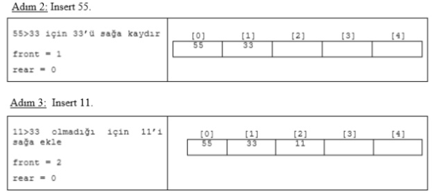
Dizi ile öncelikli Kuyruk

Slide 37
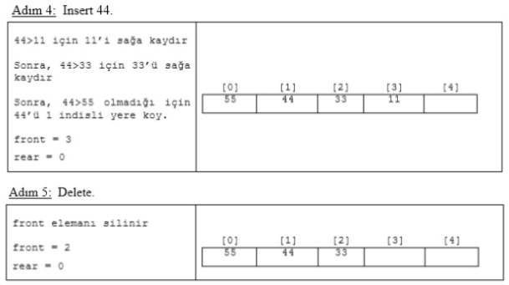
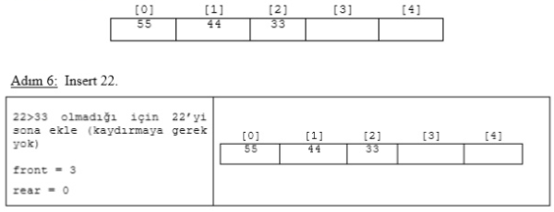

Slide 38
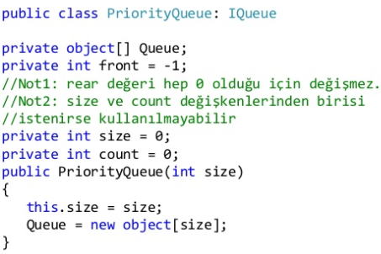
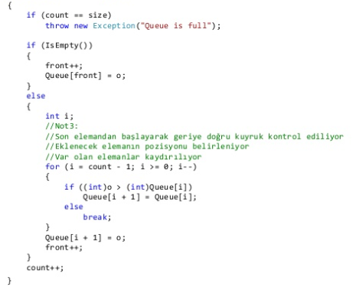
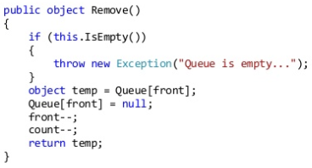

Slide 39
